Slide 1
ГКУ РО «Центр закупок Рязанской области»
ОТЧЕТ
по реализации проекта «Совершенствование рабочего процесса при организации совместных закупок в ГКУ РО «Центр закупок Рязанской области»

Slide 2
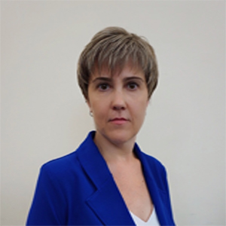
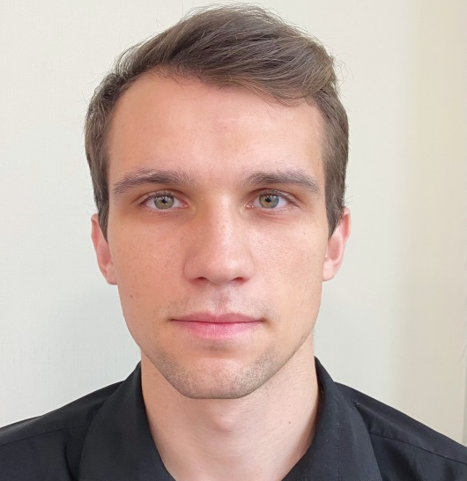
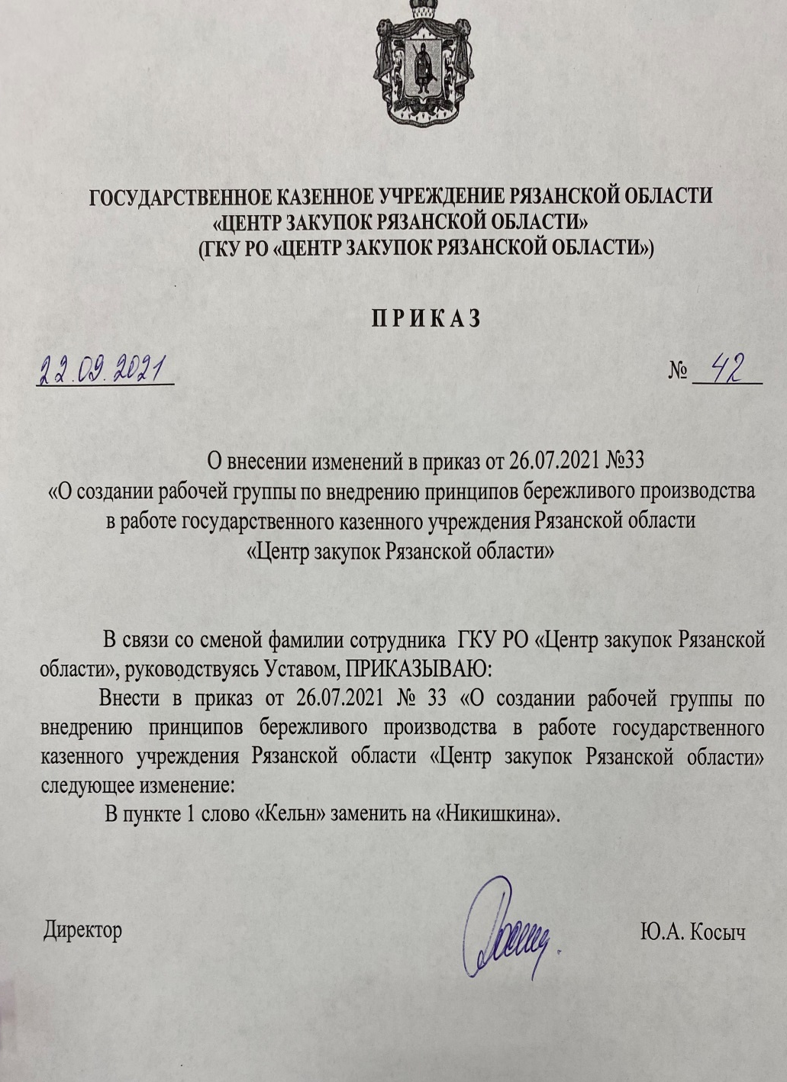
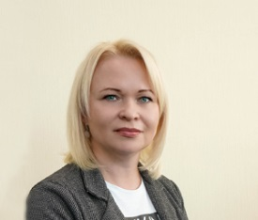
ГКУ РО «Центр закупок Рязанской области»
Рабочая группа
Руководство проекта
(непосредственно отвечающие
за результат проекта,
принимающие основные решения)
Команда проекта
Косыч Ю.А.
Директор ГКУ РО «Центр закупок Рязанской области»
Абашкина И.Е.
Начальник отдела организации закупок работ, услуг
Ведищев М.А.
Главный специалист отдела закупок в сфере здравоохранения
Руководитель проекта
Молчанова Н.И.
Начальник отдела закупок в сфере здравоохранения
О.Н. Кельн (Никишкина)
Заместитель начальника отдела совместных закупок
Сницаренко Л.Ю.
Эксперт отдела закупок в сфере здравоохранения

Slide 3
ГКУ РО «Центр закупок Рязанской области»
Карточка проекта

Slide 4
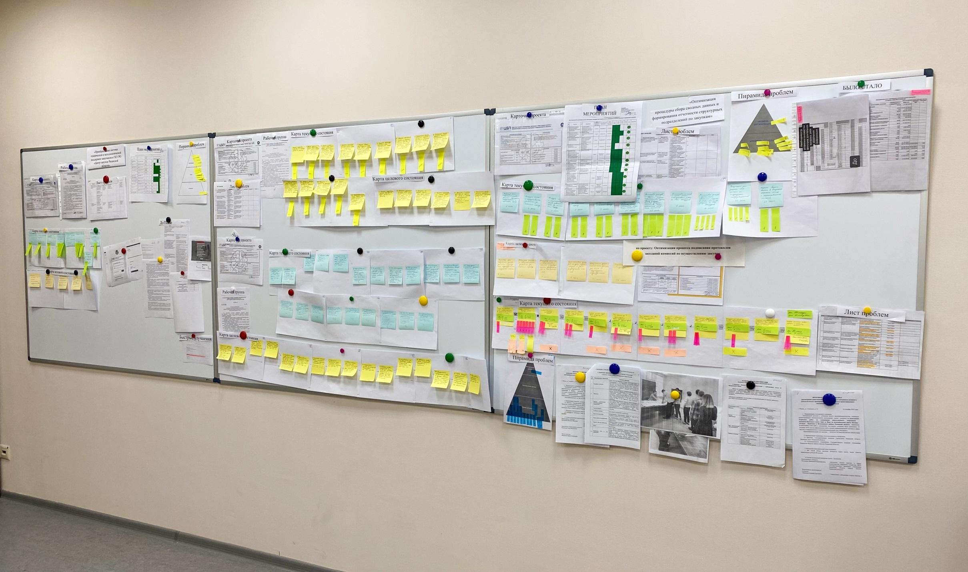
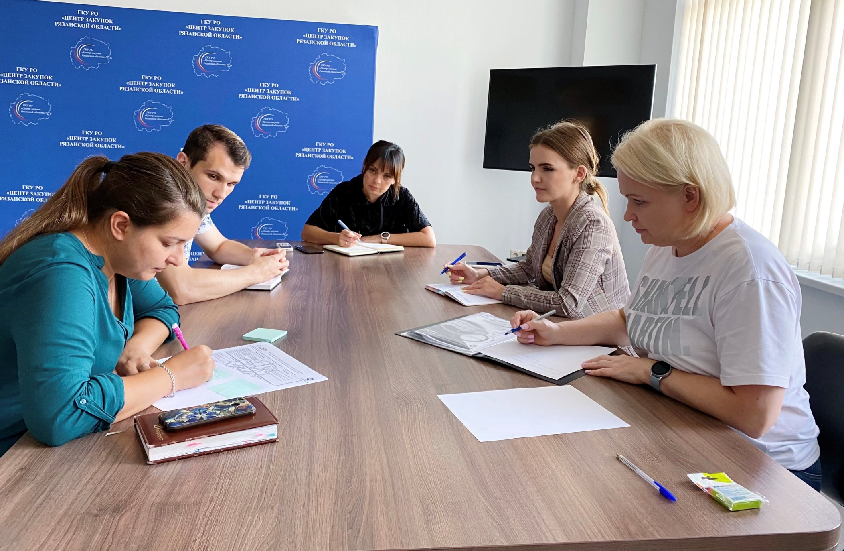
ГКУ РО «Центр закупок Рязанской области»
Проектный офис

Slide 5
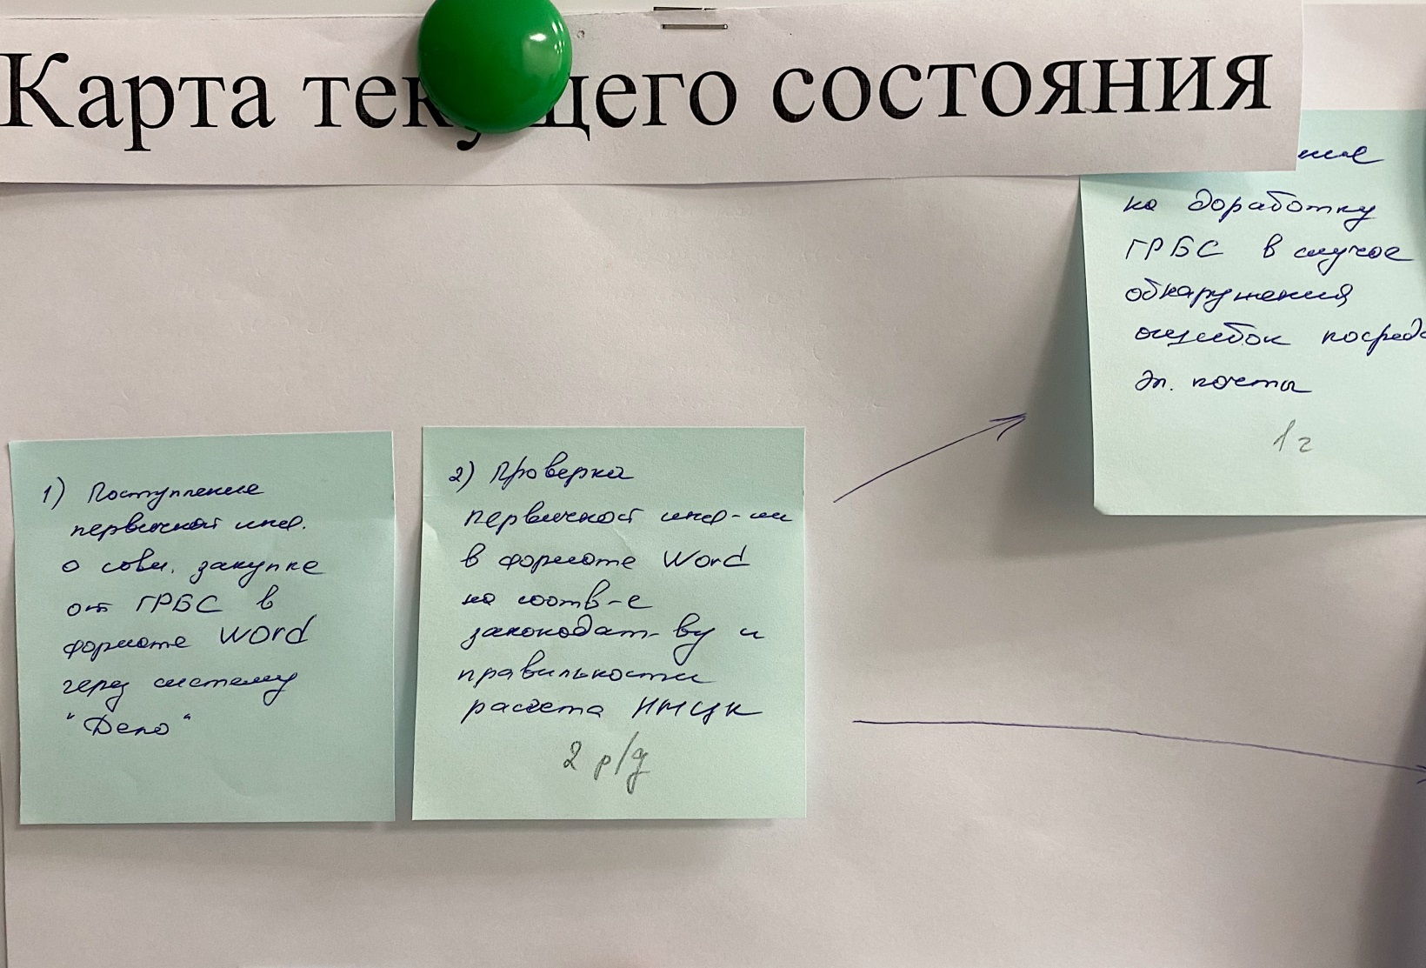
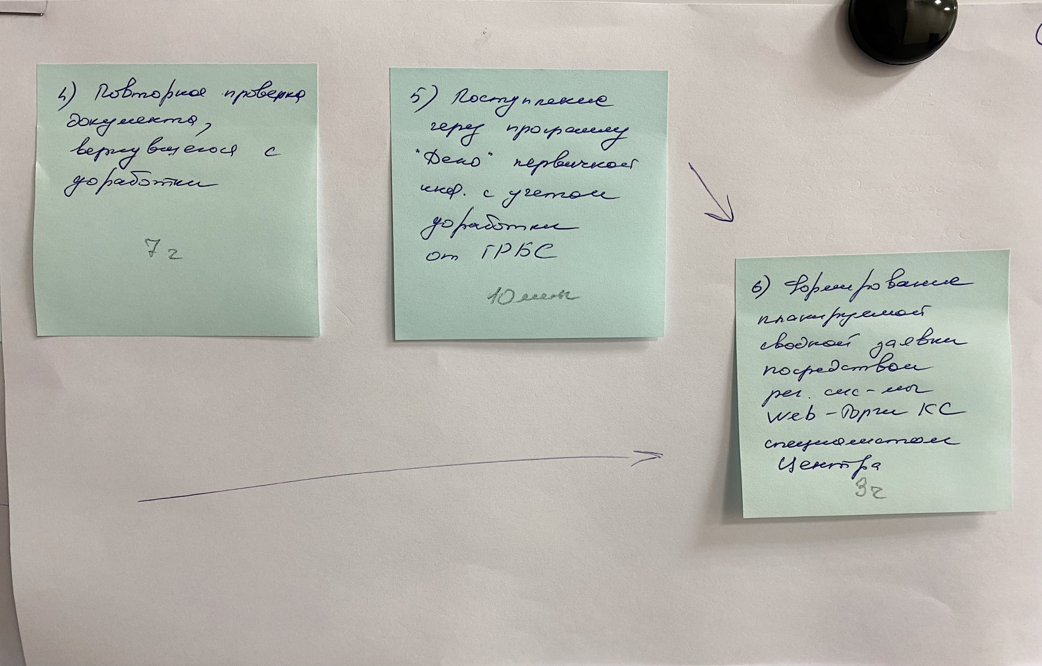
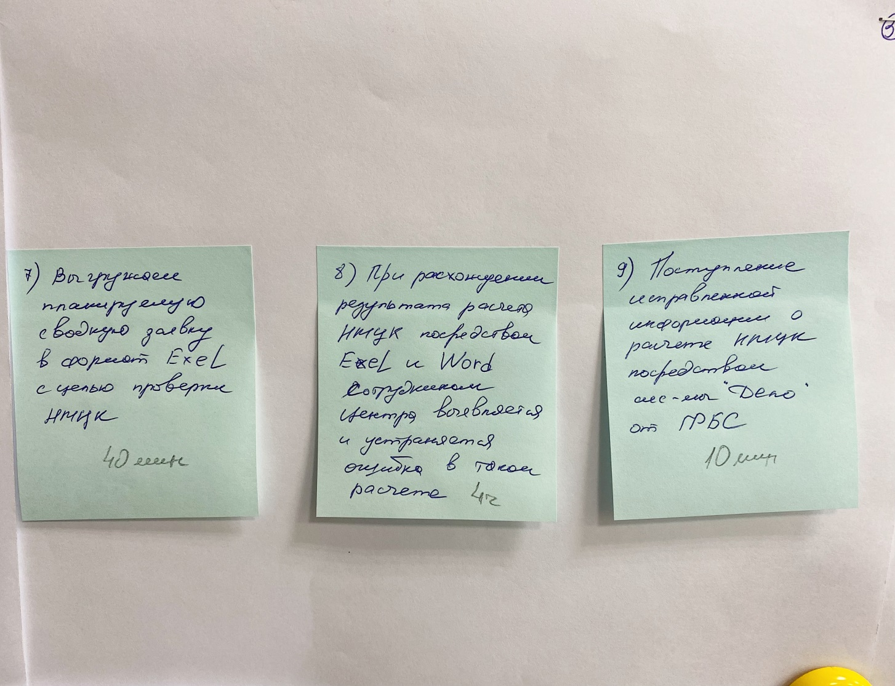
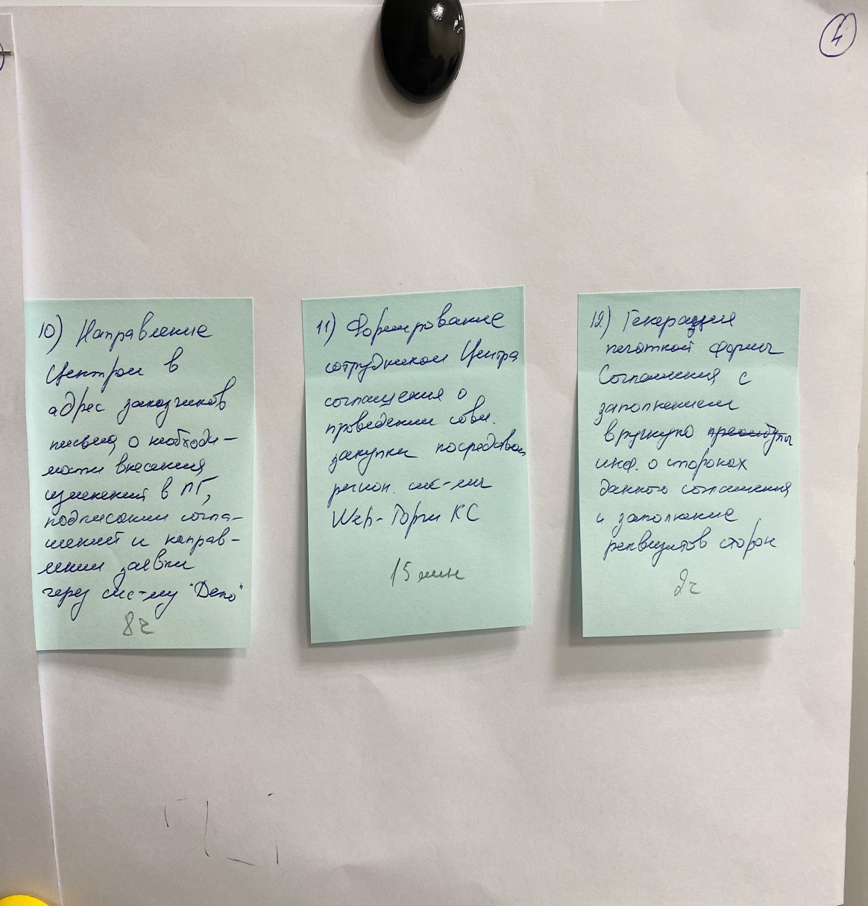
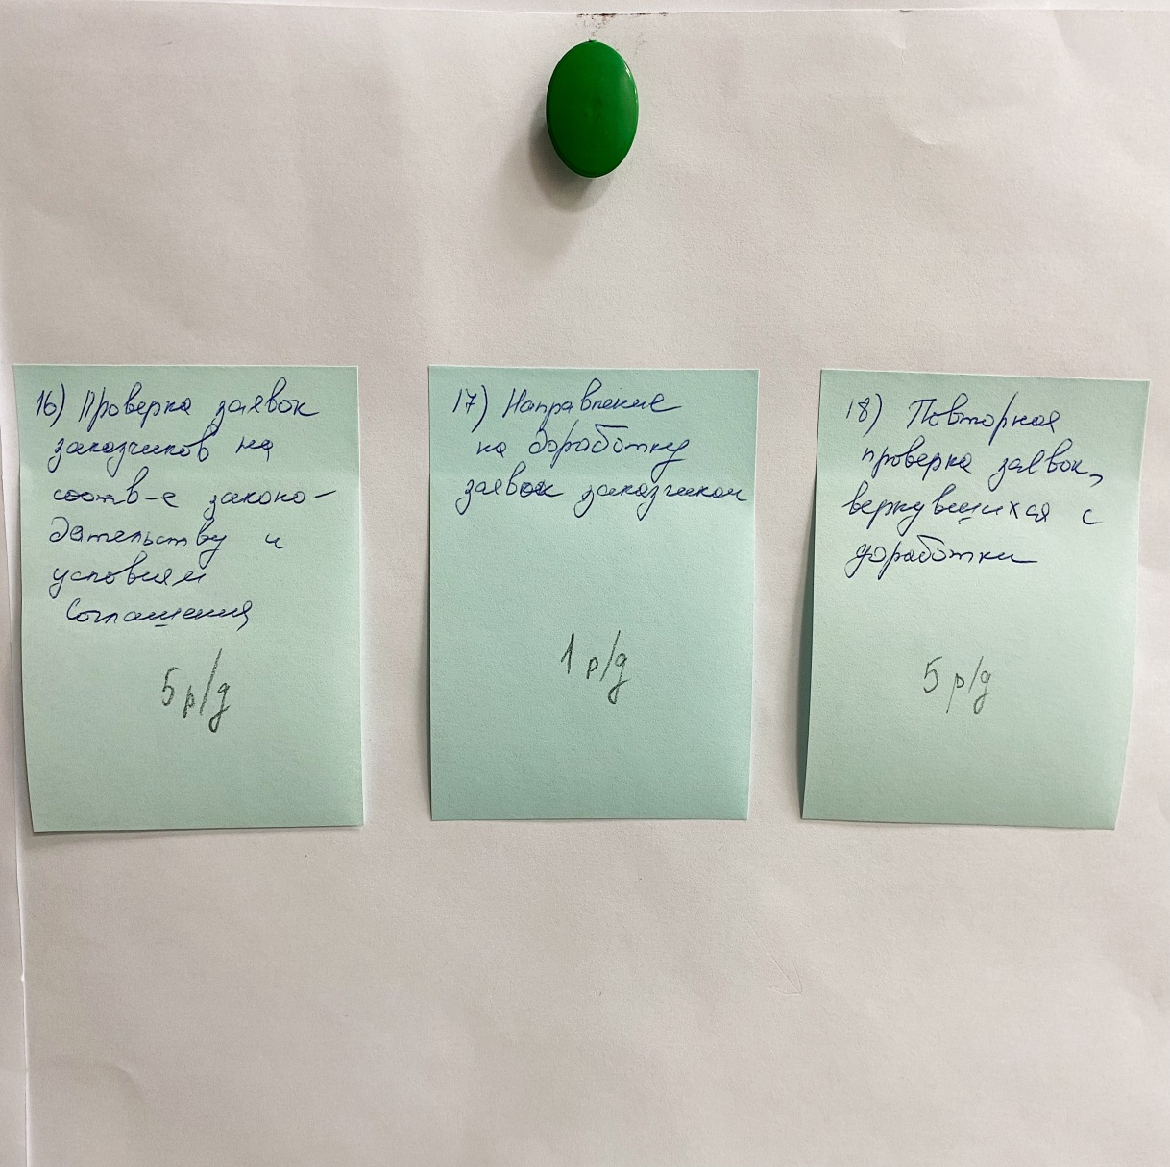
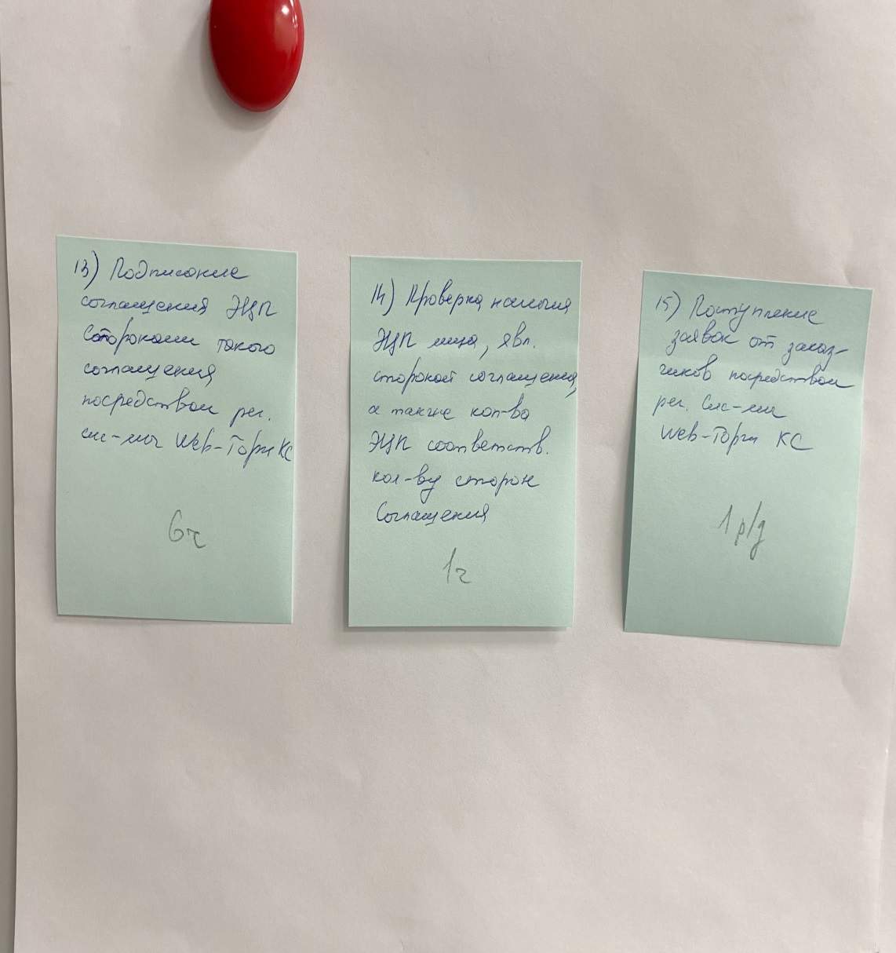
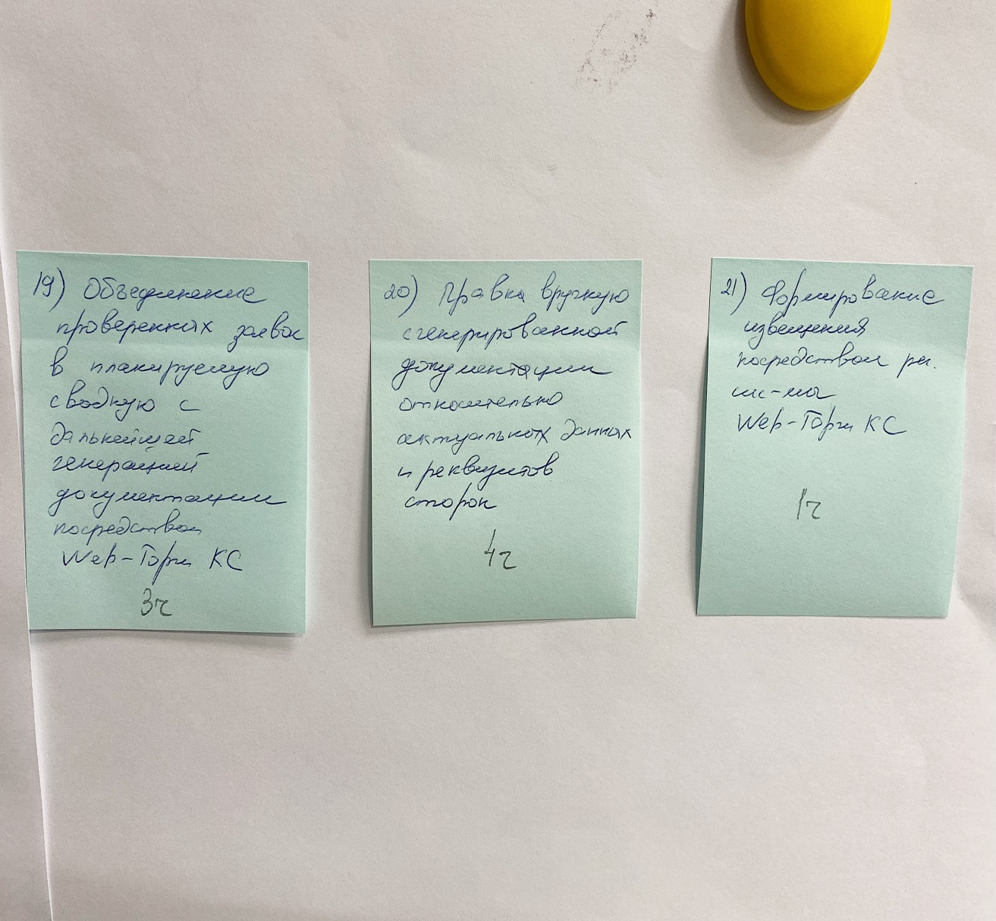
ГКУ РО «Центр закупок Рязанской области»
Карта текущего состояния
1
3
2
12
5
4
9
10
8
7
11
6

Slide 6
ГКУ РО «Центр закупок Рязанской области»
ТОП 5 проблем
№ п/п | Наименование проблемы | Решение | Вклад (дни) | Вклад (час) | Вклад (иное)
1 | Неудобный формат обмена информации по совместной закупке происходит в трех программных ресурсах (РИС Web-торги КС, «Дело», эл. почта) | Использование одного программного ресурса, а именно РИС «WEB-Торги-КС» |  | - 7,5
2 | Неудобный формат расчета НМЦК | Использование для расчета НМЦК формат Excel | - 1
3 | Риск ошибки при оформлении первичной информации | Преобразование первичной информации в структурированную форму сводной заявки в РИС «WEB-Торги-КС» и расчет НМЦК в формате ExceI | - 1
4 | Неоднократная проверка информации для устранения ошибок | Преобразование первичной информации в структурированную форму сводной заявки в РИС «WEB-Торги-КС» и расчет НМЦК в формате ExceI | - 1
5 | Неудобный формат ручного ввода информации кол-ве и цене товара | Преобразование первичной информации в структурированную форму сводной заявки в РИС «WEB-Торги-КС» и расчет НМЦК в формате ExceI | - 1

Slide 7
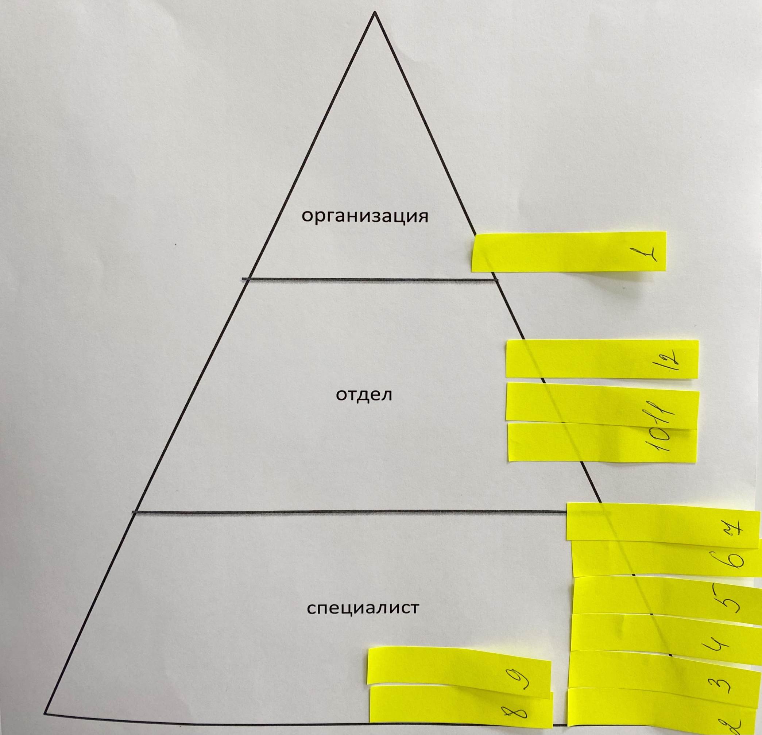
ГКУ РО «Центр закупок Рязанской области»
Пирамида проблем

Slide 8
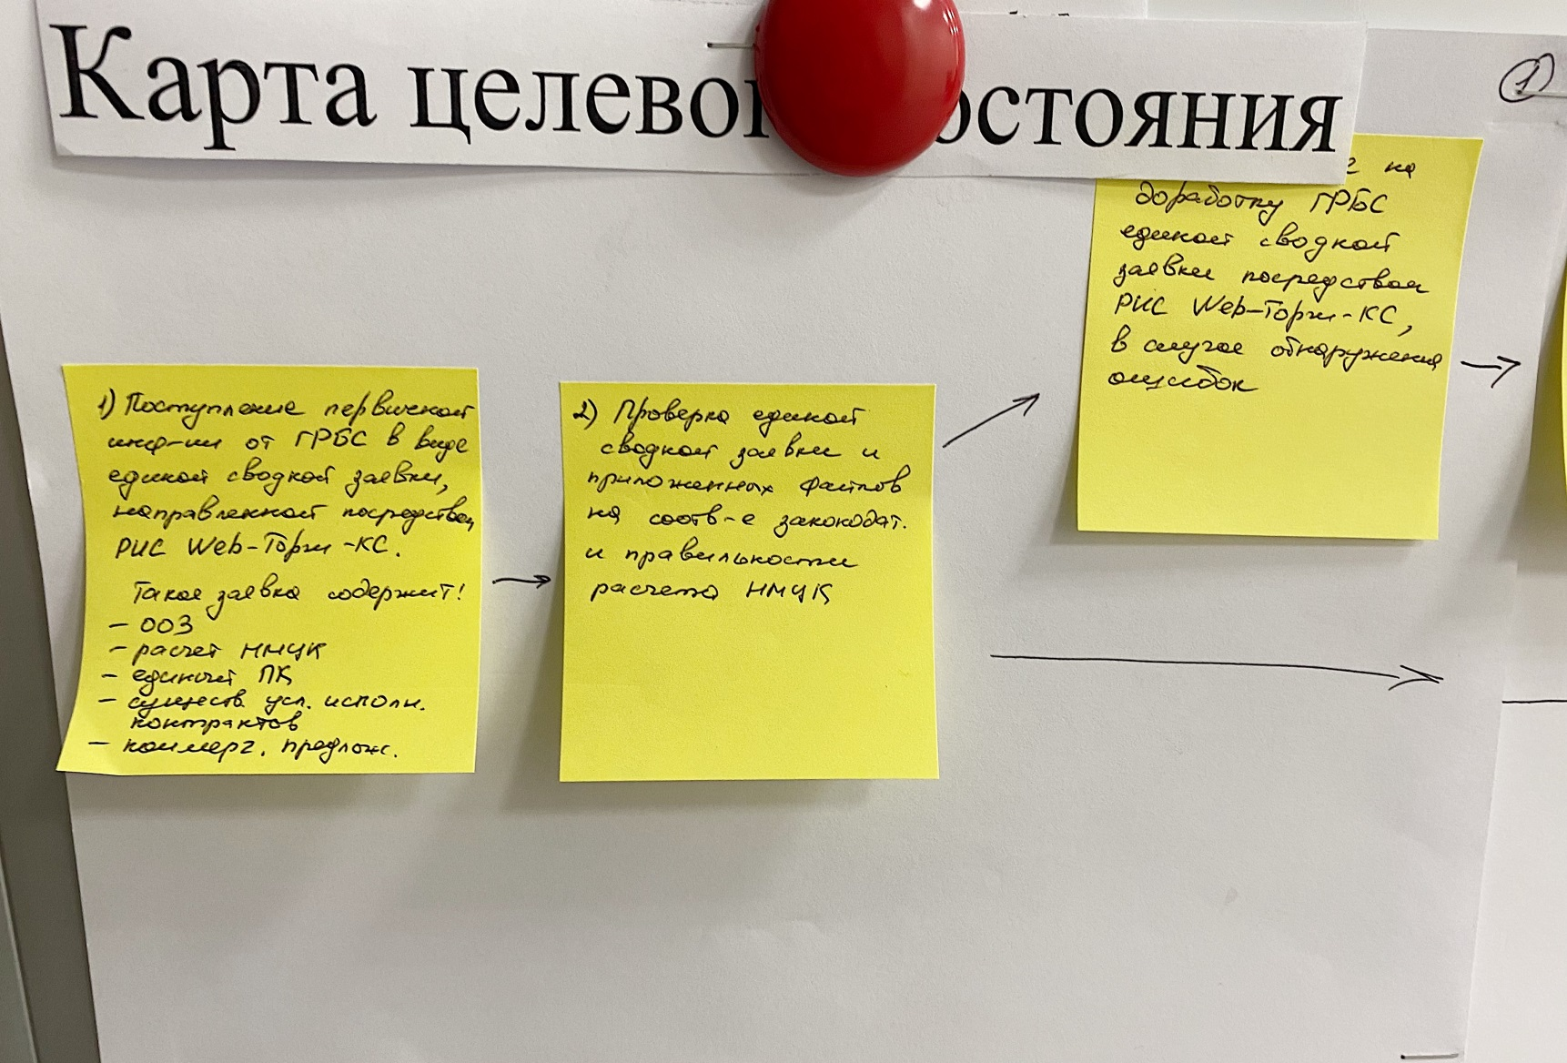
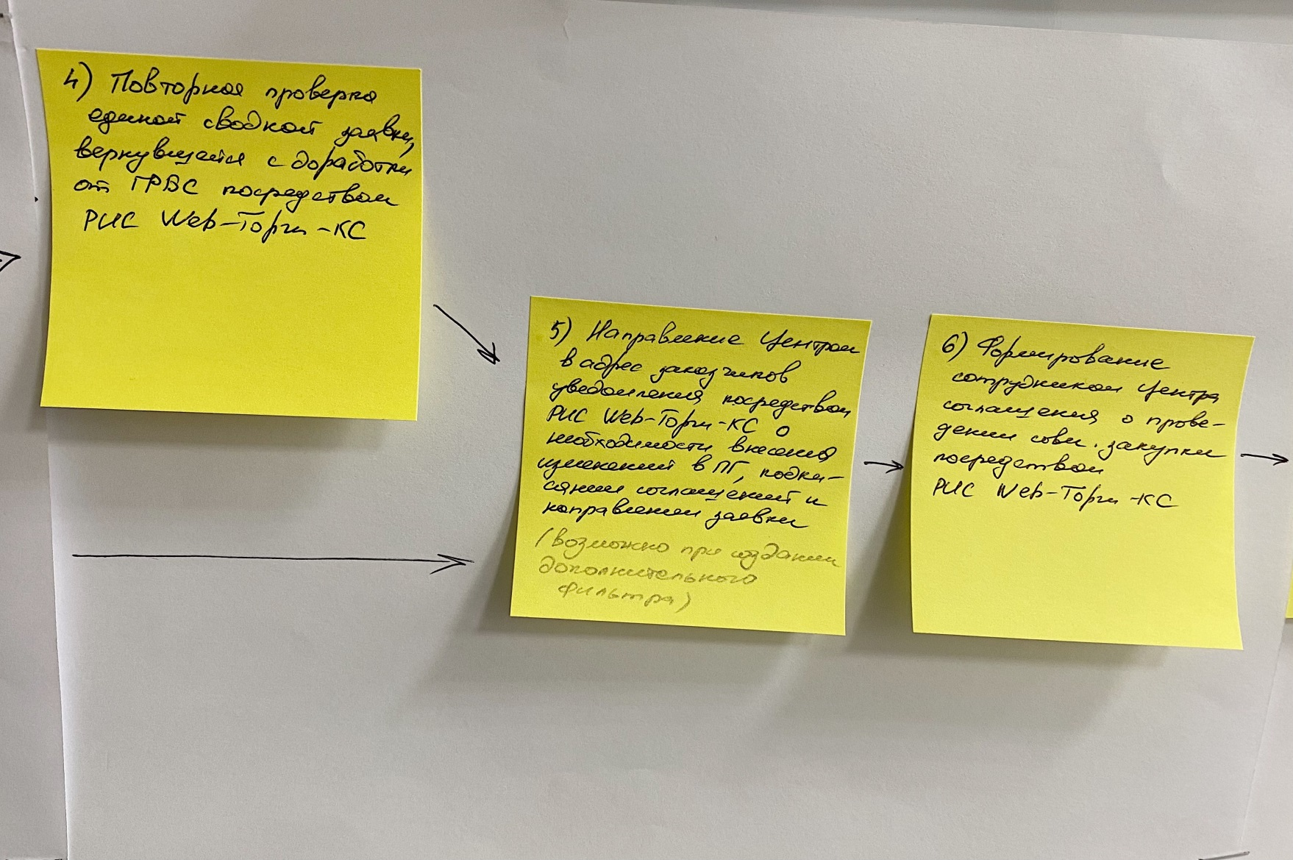
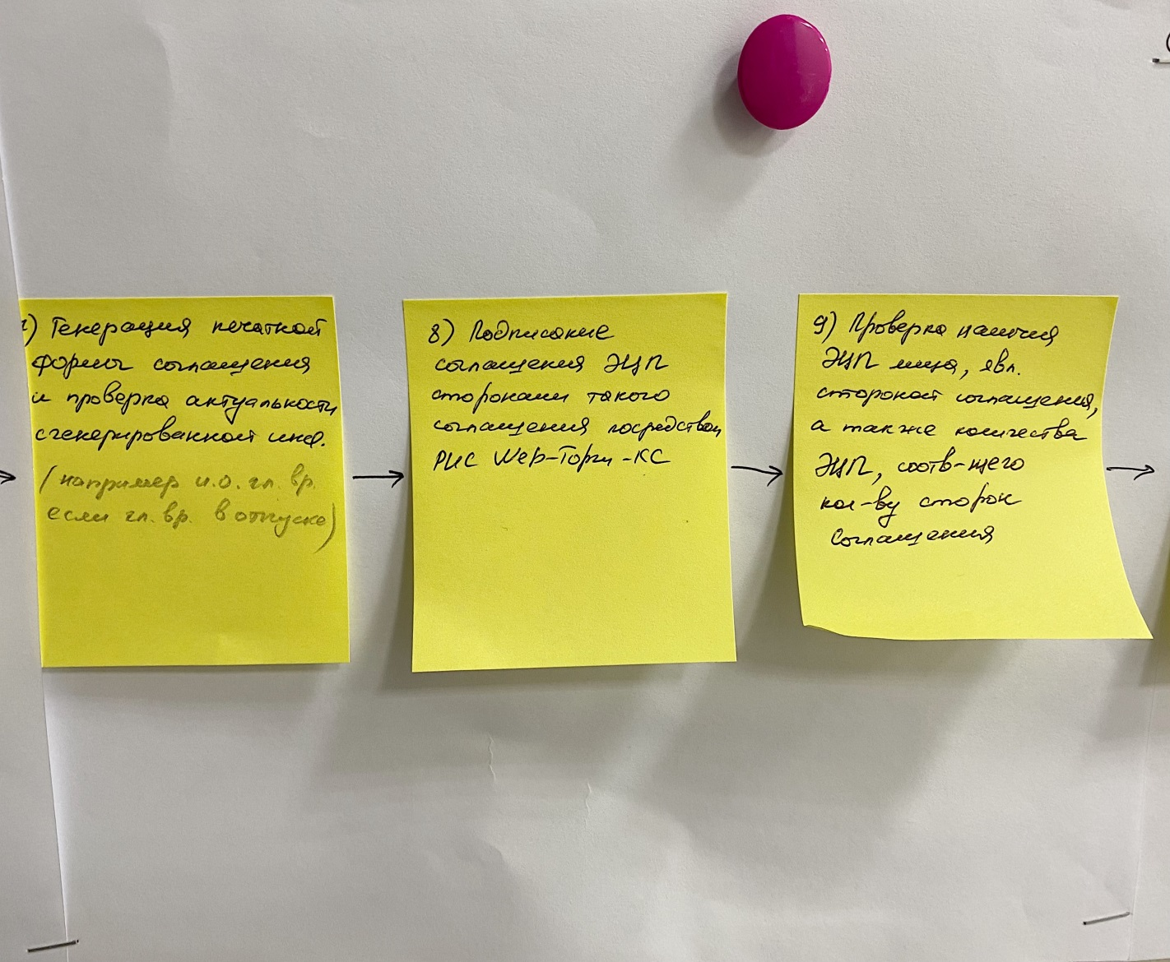
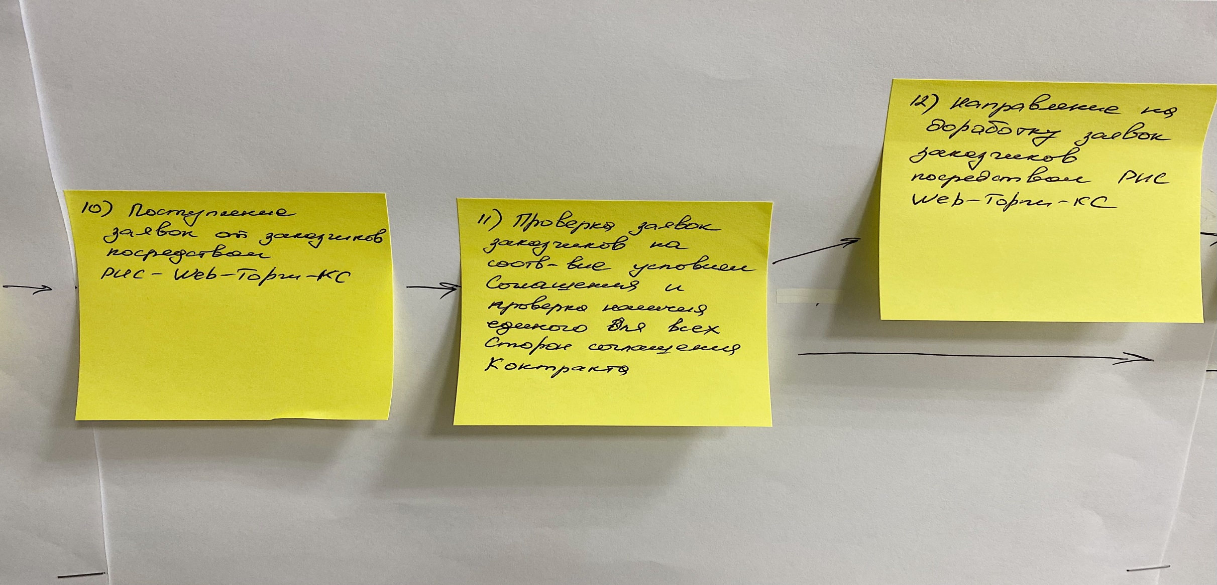
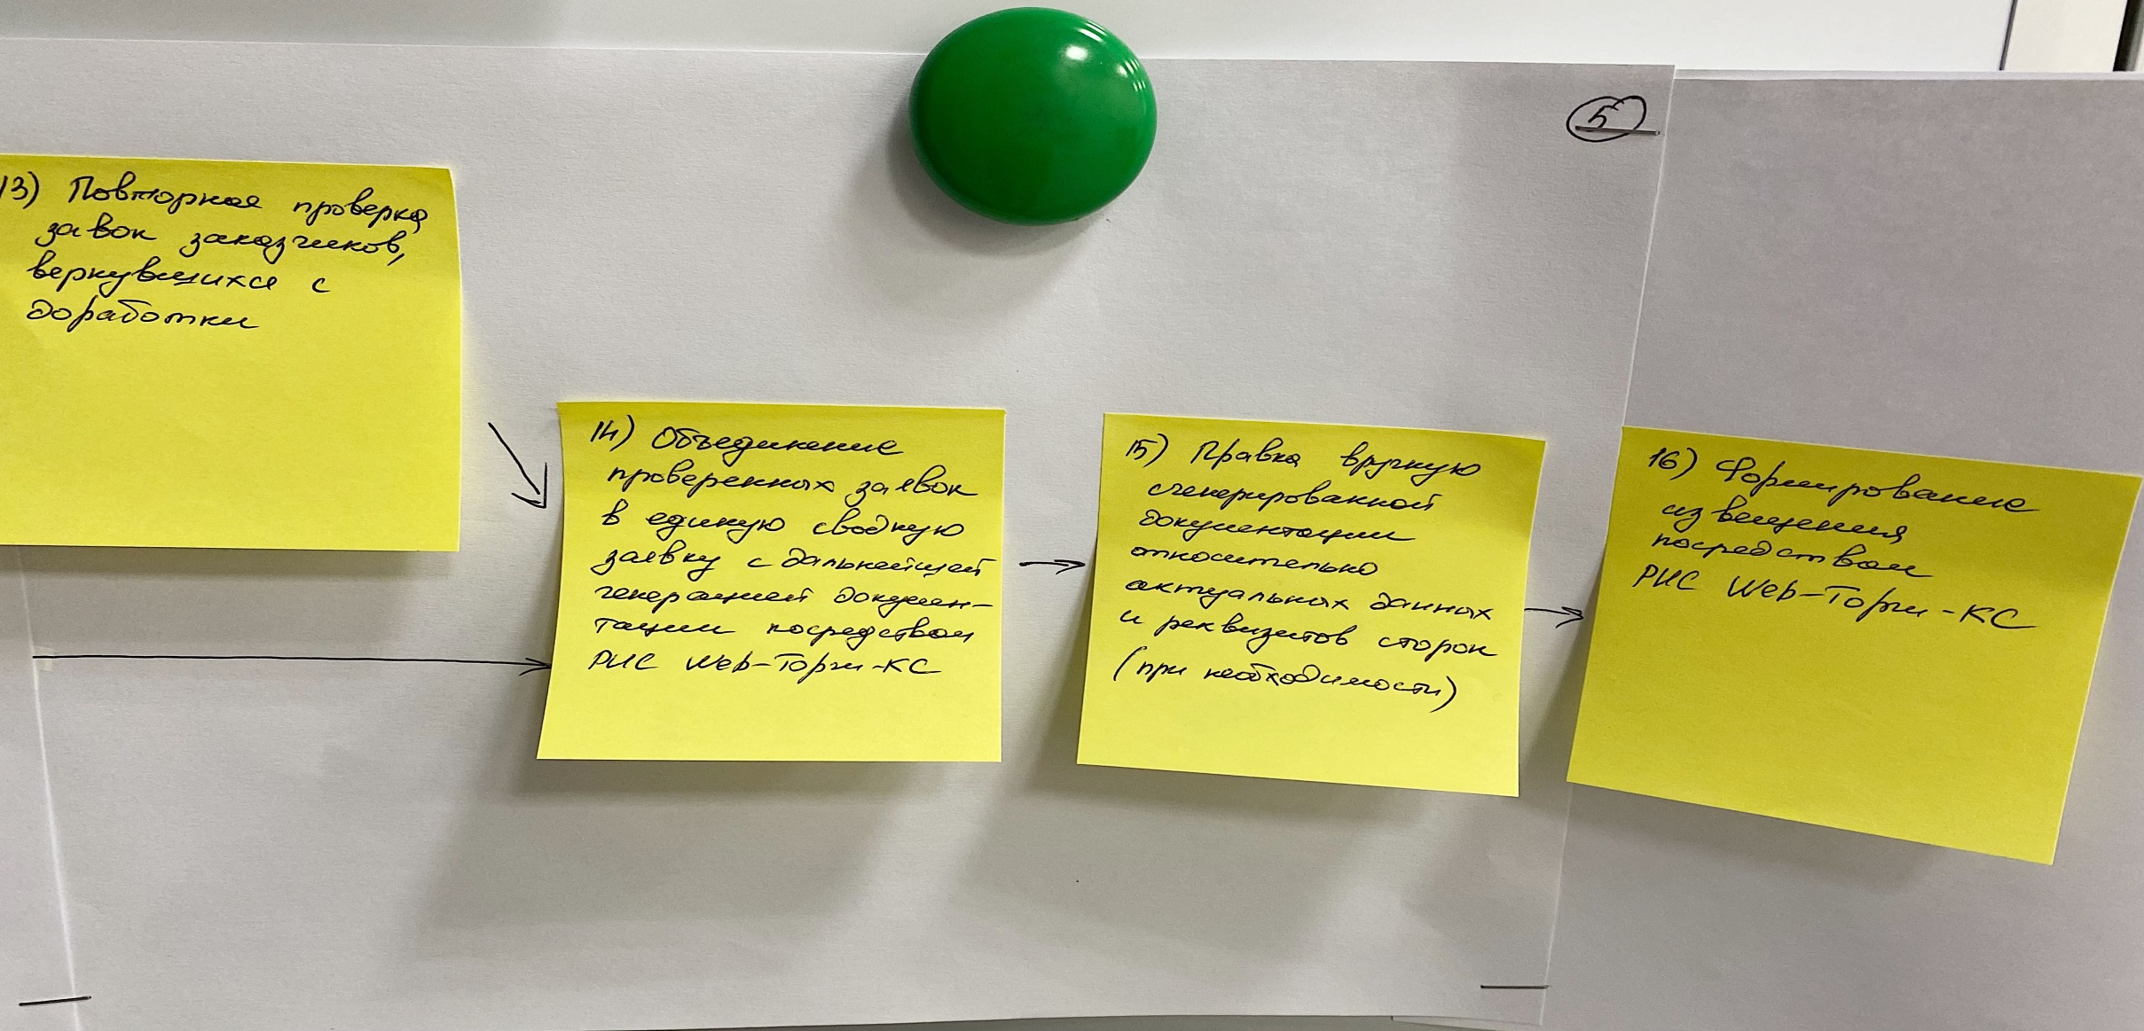
ГКУ РО «Центр закупок Рязанской области»
Карта целевого состояния

Slide 9
ГКУ РО «Центр закупок Рязанской области»
План мероприятий

Slide 10
ГКУ РО «Центр закупок Рязанской области»
План мероприятий

Slide 11
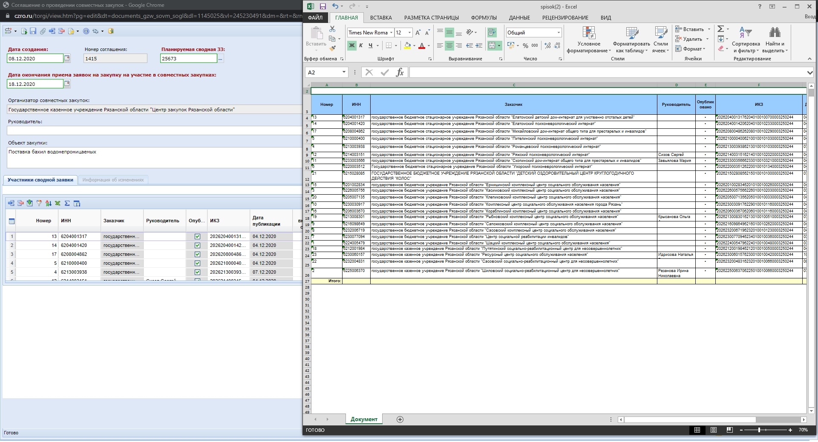
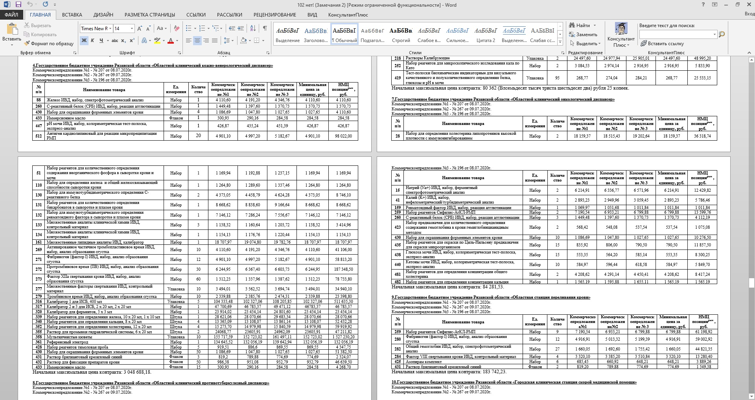
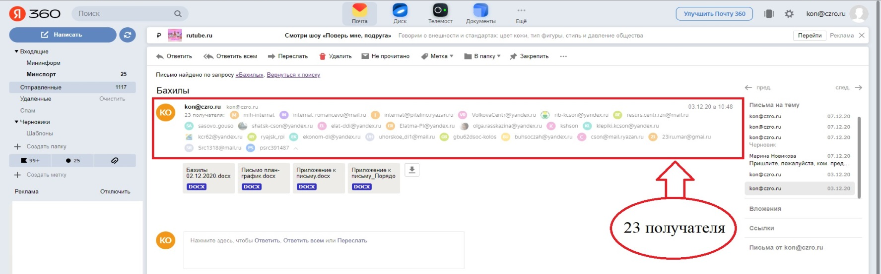
ГКУ РО «Центр закупок Рязанской области»
Итоги работы ДО
1
2
3

Slide 12
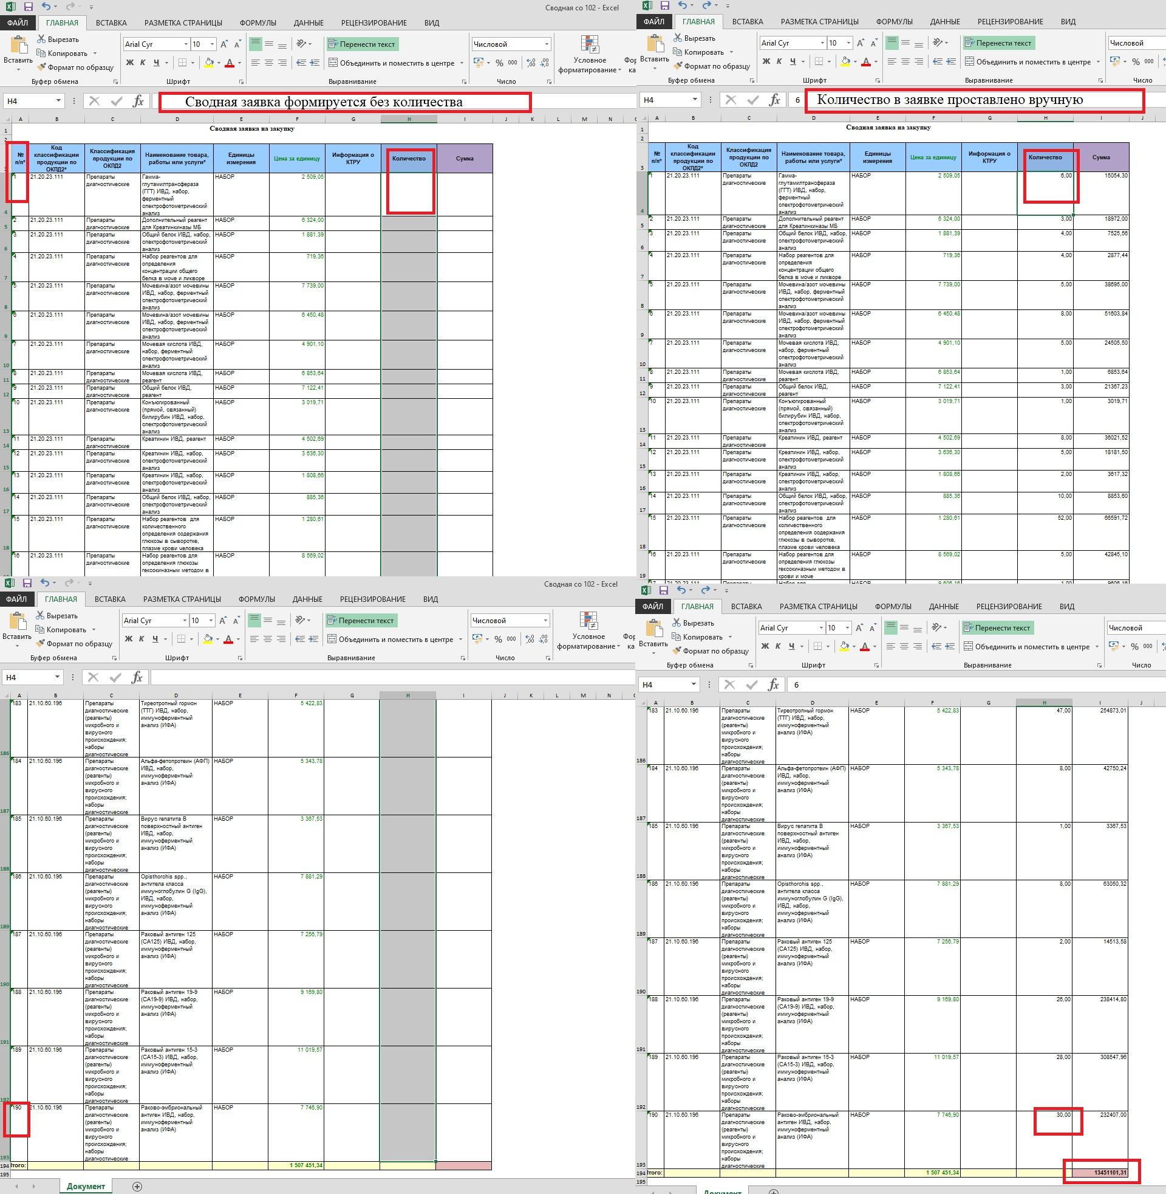
ГКУ РО «Центр закупок Рязанской области»
Итоги работы ДО
4
7
5
6

Slide 13
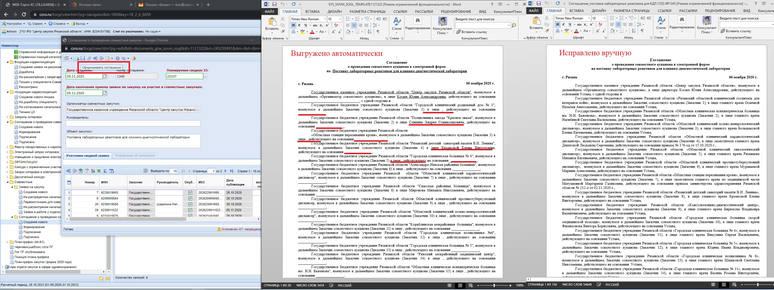
ГКУ РО «Центр закупок Рязанской области»
Итоги работы ДО
8
9

Slide 14
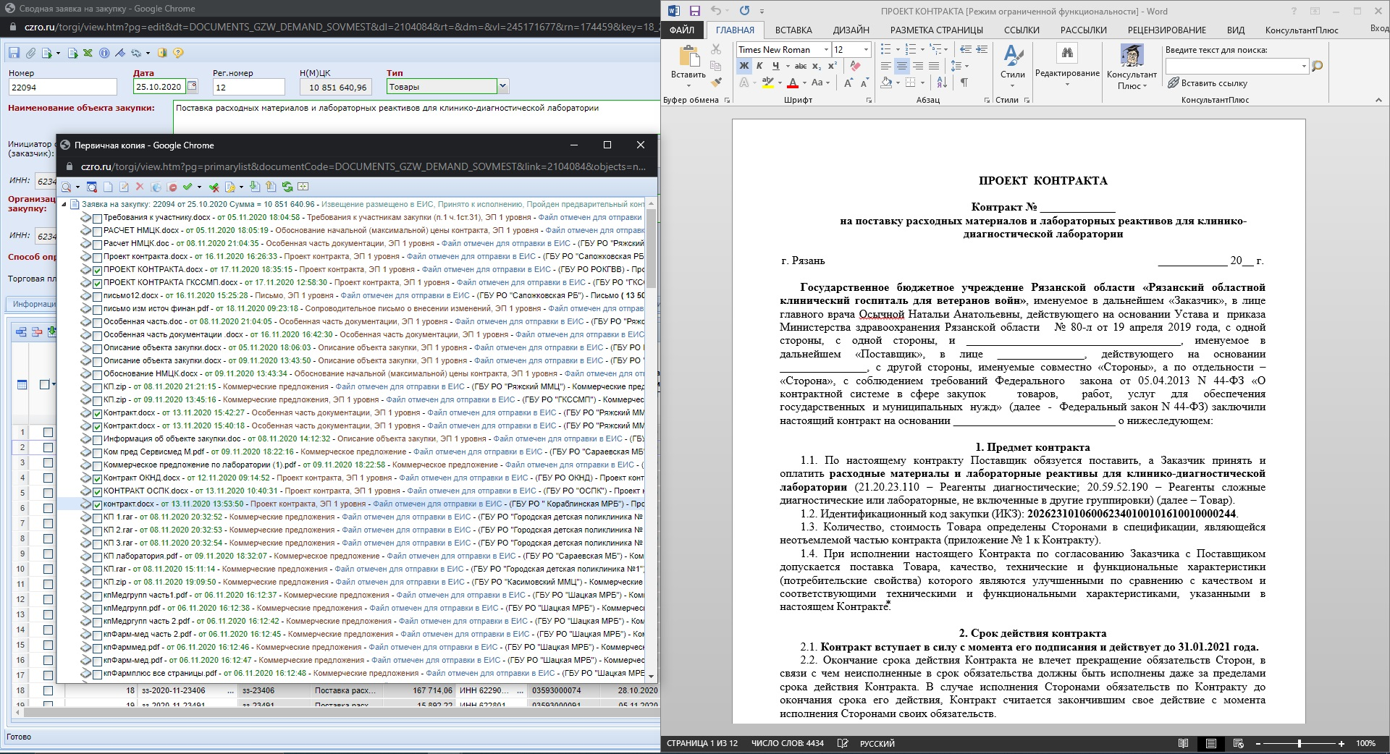
ГКУ РО «Центр закупок Рязанской области»
Итоги работы ДО
10
11
12

Slide 15
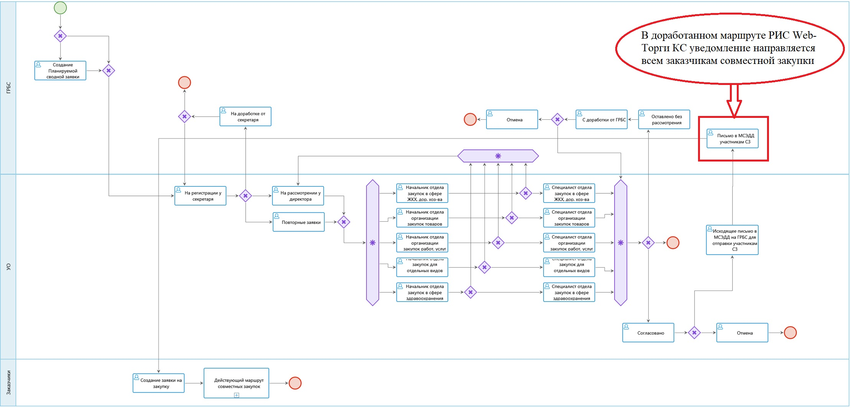
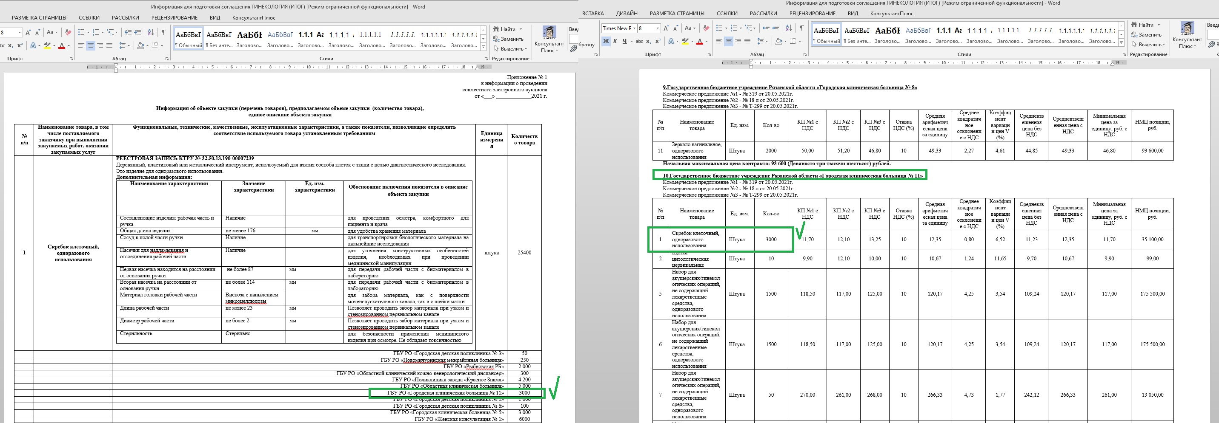
ГКУ РО «Центр закупок Рязанской области»
Итоги работы ПОСЛЕ
1
3
2
4

Slide 16
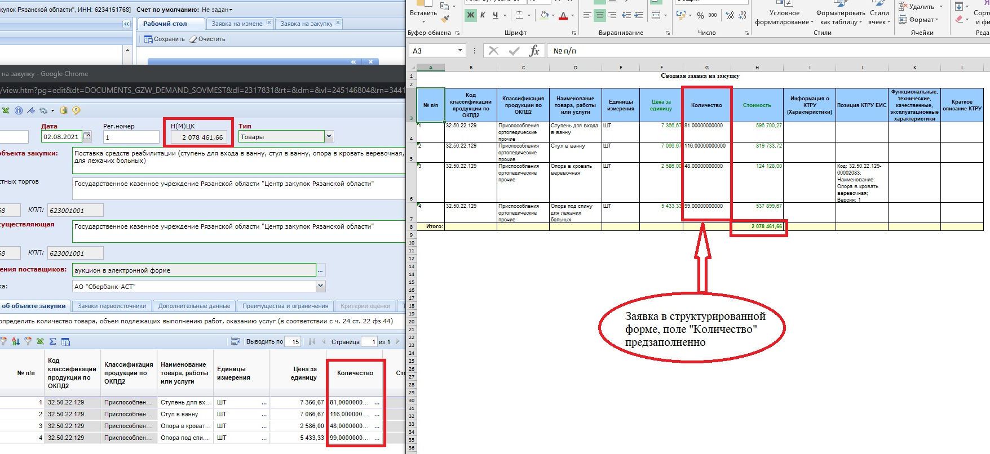
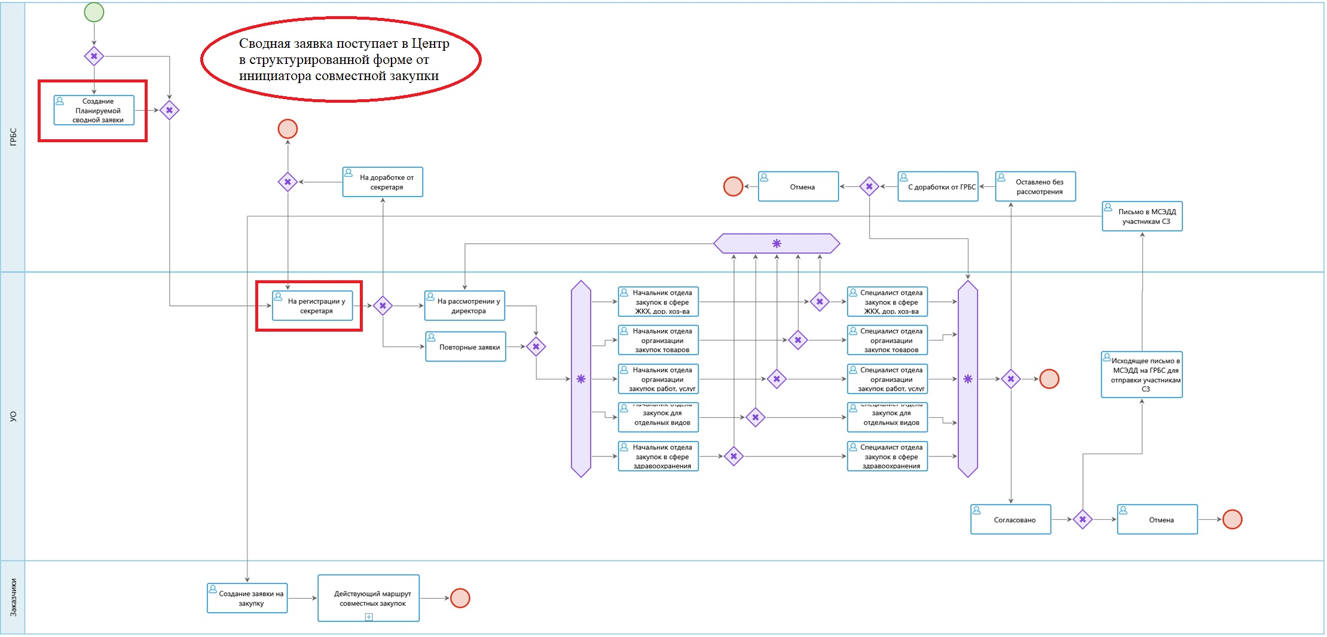
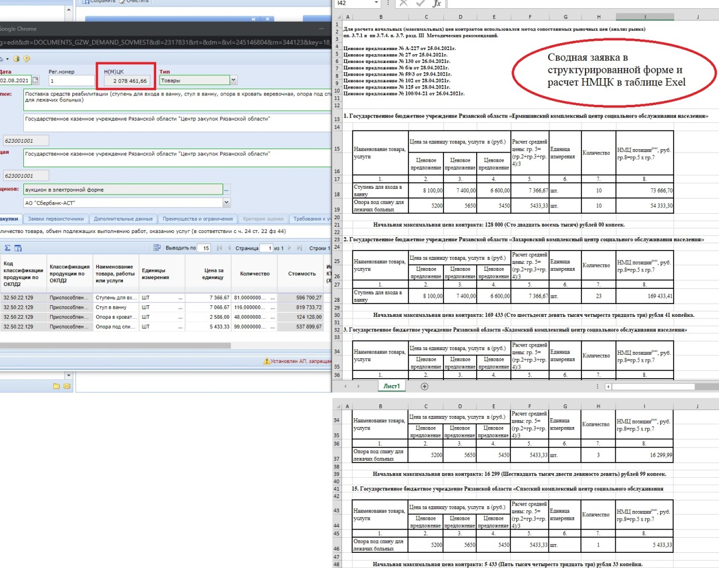
ГКУ РО «Центр закупок Рязанской области»
Итоги работы ПОСЛЕ
5
7
6
8

Slide 17
ГКУ РО «Центр закупок Рязанской области»
Итоги работы ПОСЛЕ
9
10
11
12

Slide 18
ГКУ РО «Центр закупок Рязанской области»
Итоги работы
Сокращение времени на проверку первичной информации
Сокращение времени на проверку проектов контрактов
Сокращение времени на уведомление заказчиков об участии в совместной закупке
с 5 до 3 дней
с 12 до 5 дней
с 8 до 0,5 часов
В процессе проведения оптимизации рабочего процесса совместной закупки, Центром закупок устранены следующие временные потери:
- времязатратность на формирование первичной информации инициатором закупки и неоднократное исправление ошибок при обнаружении таковых специалистом Центра закупок;
- времязатратность на перевод вышеуказанной информации в структурированную форму планируемой сводной заявки специалистом Центра закупок,
времязатратность на уведомление заказчиков о проведении совместной закупки.
Реализация указанных мероприятий позволила достичь целевых показателей и не потребовала расходования бюджетных средств.

Slide 19
СПАСИБО ЗА ВНИМАНИЕ!

